Slide 1


《思想道德与法治》
海纳百川 有容乃大
期末复习辅导
2024~2025学年秋季学期

Slide 2

一、课程学习总结

Slide 3

本课程成绩构成
平时成绩占总成绩的50%
  考勤10%+课堂参与10%+平时作业10%+实践教学20%
期末考试卷面分为100分，占总成绩的50%

Slide 4
考试题型及分值
一、单项选择题 1分×20个小题＝20分
二、多项选择题 2分×5个小题＝10分
三、判断题 2分×10个小题＝20分
四、简答题 10分×3个小题＝30分
五、材料分析论述题 20分×1个小题（含2个或3个问题）
＝20分
卷面总分=100分

Slide 5


命题范围
本书编写组：《思想道德与法治》（2023年版）绪论至第六章
李辽宁、郭绍均主编：《<思想道德与法治>学生学习指导》（2024版）

Slide 6

绪论 担当复兴大任 成就时代新人
1.我们处在中国特色社会主义新时代（P1—2）
2.新时代呼唤担当民族复兴大任的时代新人（P5—8）
3.道德与法律的关系（P9）

Slide 7
第一章 领悟人生真谛 把握人生方向
1.马克思主义关于人的本质的认识（P14）
2. 个人与社会的辩证关系（P15-16）
3.人生观的主要内容（P17-19）
4.人生价值的评价与实现（P27）

Slide 8
第二章 追求远大理想 坚定崇高信念
1.信念的内涵及特征（P45-46）
2.理想信念是精神之“钙”（P47-49）
3.增强对马克思主义、共产主义的信仰（P51-55）
4.增强对中国特色社会主义的信念（P56）
5.科学把握理想和现实的辩证统一（P61—64）
6.坚持个人理想与社会理想的有机结合（P64—66）
7.为实现中国梦注入青春能量（P66-67）

Slide 9
第三章 继承优良传统 弘扬中国精神
1.崇尚精神是中华民族的优秀传统（P71-72）
2.中国精神的丰富内涵（P72-75）
3.伟大建党精神是中国共产党的精神之源（P75）
4.实现中国梦必须弘扬中国精神（P78-79）
5.做新时代的忠诚爱国者（P82-96）
6.改革开放是当代中国的显著特征（P97-98）
7.改革创新是新时代的迫切要求（P98-101）

Slide 10
第四章 明确价值要求 践行价值准则
1.社会主义核心价值观的基本内容（P110—111）
2.当代中国发展进步的精神指引（P118—121）
3.社会主义核心价值观的显著特征（P122—131）
4.把社会主义核心价值观落细落小落实（P134 — 135）

Slide 11
第五章 遵守道德规范 锤炼道德品格
1. 道德的起源与本质（P139—142）
2.道德的功能（P142—143）
3.社会主义道德的核心与原则（P146-152）
4.中华传统美德的基本精神（P152-156）
5.中华传统美德的创造性转化和创新性发展（P156-157）

Slide 12
第五章 遵守道德规范 锤炼道德品格
6.中国革命道德的主要内容（P159—161）
7.中国革命道德的当代价值（P162—163）
8.遵守社会公德（P165—168）
9.掌握道德修养的正确方法（P182—183）

Slide 13
第六章 学习法治思想 提升法治素养
1. 法律的含义（P189 — 191）
2.我国社会主义法律的运行（P196）
3.坚持中国特色社会主义法治道路必须遵循的原则（P204—208）
4.我国宪法的形成（P218-219）
5.我国宪法的地位和基本原则（P222-226）

Slide 14
第六章 学习法治思想 提升法治素养
6.坚持全面推进科学立法、严格执法、公正司法、全民守法（P214—217）
7.法治思维的基本内容（P231—234）
8.法律权利与法律义务（P235-237）
9.我国宪法法律规定的权利（P238—241）

Slide 15
二、考试安排及要求

Slide 16
考 试 安 排
考试方式：闭卷考试
考试时间：2024~2025学年秋季学期第19周
（具体哪天哪个时间段待定）
（90分钟）
考试地点：教务系统指定的考试地点。
学生可在教务处网站查询个人考试安排表，也可到学生所在学院查询。

Slide 17
考试纪律要求
《四川大学本科生考试工作管理办法（修订）》（2017）：
第三十八条 学生的考试必须严格按照《四川大学考场规则》以及学校其他相关规定进行。凡有考试违纪作弊行为的在校本科生按《四川大学本科学生考试违纪作弊处分规定（修订）》进行处理。
第三十九条 受处分的学生，该门课程成绩以零分计，并取消该门课程的补考资格。

Slide 18
本课程考试要求
1.学生应至少提前20分钟到考场，并按照教务系统指定的教室参加考试。考生迟到30分钟及以上者，不得参加考试；如因学生未按指定地点参加考试而出现试卷丢失或成绩无法登录等后果，由学生自行承担责任。
2.考试时，学生应将学生证或身份证放置于课桌上，以备监考教师检查。
3.学生不得将手机、笔记本电脑等通讯工具、数码产品带入考场，也不得将其作为计时工具使用。
除考试用文具外，其他物品应放在监考老师指定的位置。

Slide 19
本课程考试要求
4.参加考试的学生应在考试签到表上签到。
5.应在试题和答卷上写清课序号、任课教师姓名、本人姓名、班级、学号等信息。
6.答案全部写在答题纸（答卷）上，写在试题上无效。
7.交试卷时应将试题与答卷一并交给监考人员，试题不得带出考场。

Slide 20
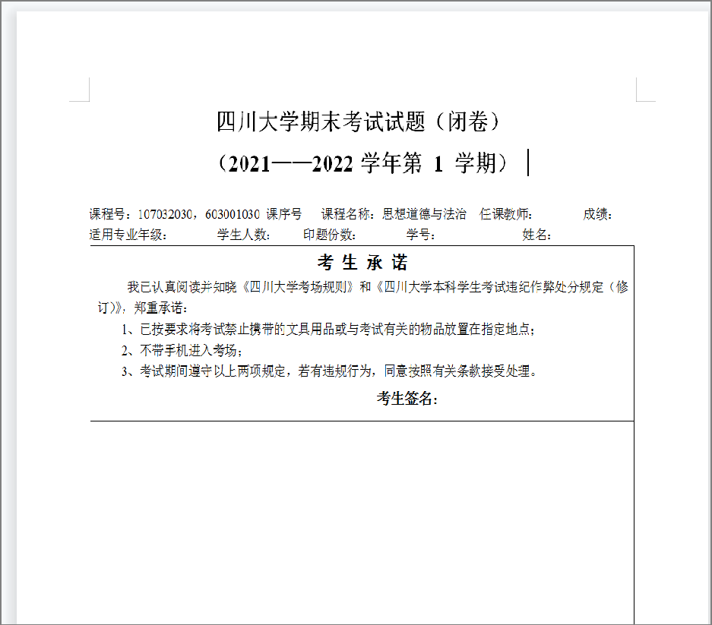
诚信考试承诺
试题样本
考生签名

Slide 21
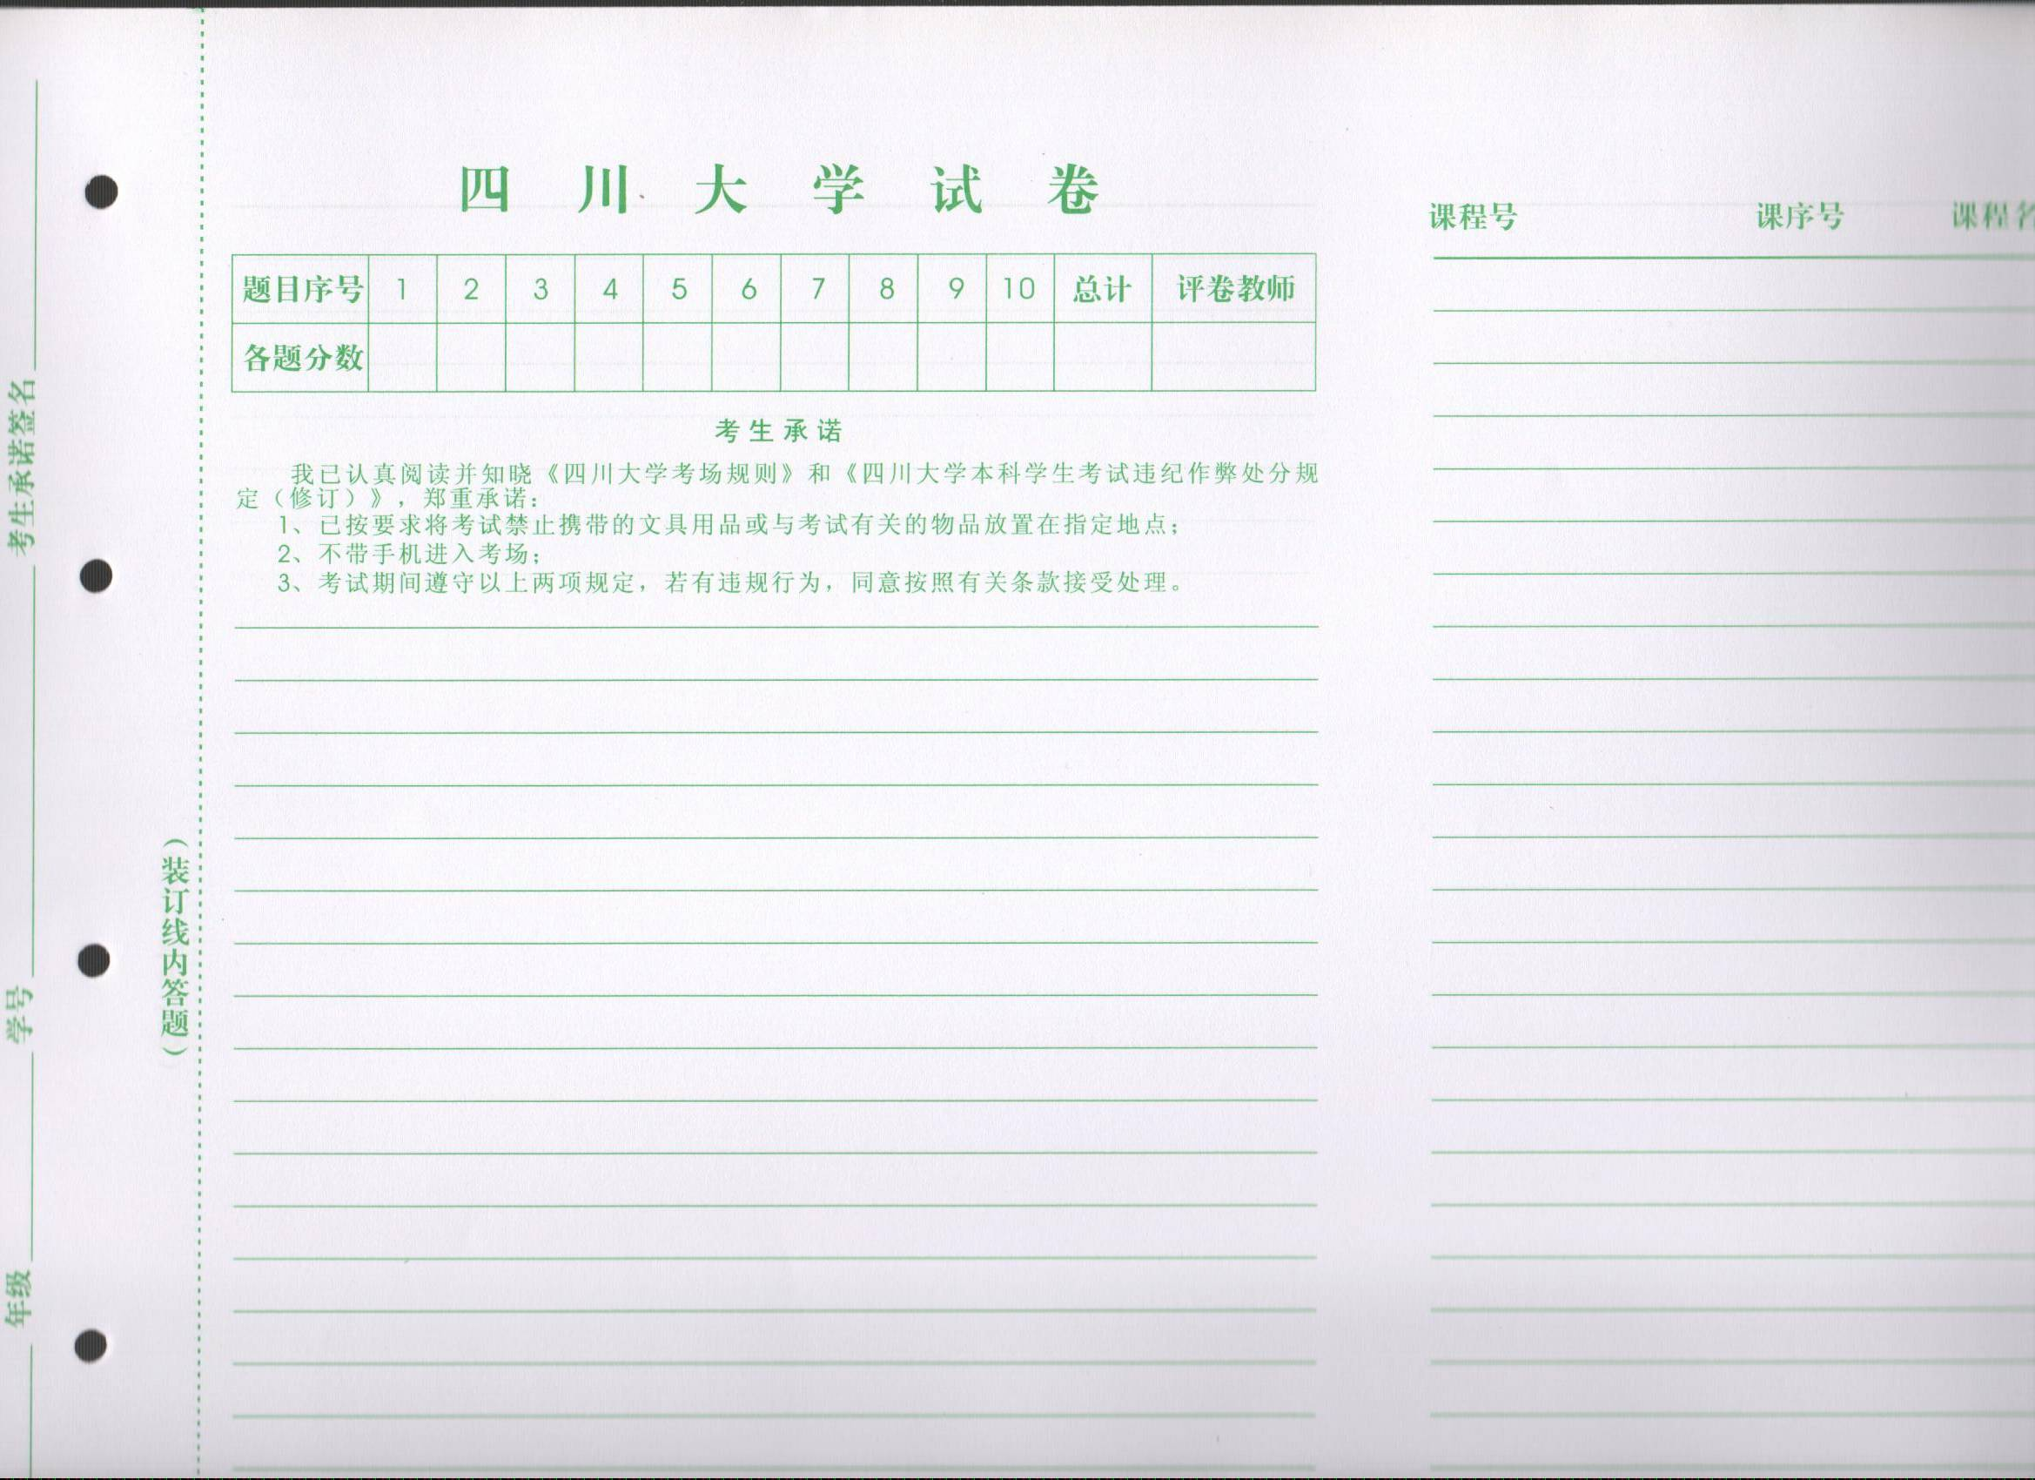
答题纸（试卷）样式
教师填写
阅卷成绩处
考生填写信息
考生填写信息
考生答题处

Slide 22
关于成绩查询
考试成绩录入截至时间：以教务处通知为准。
教师录入考试成绩后，学生可上网查询本课程成绩。
教师一旦在教务系统中提交了课程成绩，不可再更改。确需更改成绩，教师须向教务处提出申请并提供试卷等相关材料。

Slide 23
关于缓考与补考的规定
第二十六条 个别学生因特殊原因不能参加期末考试，必须事先书面向学院申请缓考，经学院批准后方可参加下学期开学的缓考。缓考的审批原则、办理流程详见《四川大学学生缓考暂行规定》。
第二十七条 必修课考试不及格，可参加一次补考，补考不及格者，必须重修。取消期末考试资格、违纪作弊、重修、缺考的学生均不得参加补考。选修课程没有补考。
第二十八条 补考、缓考时间一般安排在下学期开学前，可能因实际情况调整，请补考或者缓考同学多注意相关通知。缓考不及格或因故不能参加补考、缓考的学生，必须重修。

Slide 24

认真复习 诚信考试
祝各位同学取得好成绩！

